Slide 1
第11章：异常捕获与处理
异常处理

Slide 2
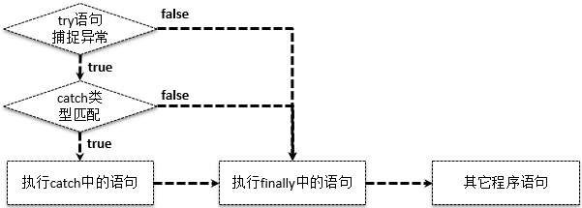
异常处理格式
try { // 有可能出现异常的语句 } [ catch (异常类型 对象) { // 异常处理 ; } catch (异常类型 对象) { // 异常处理 ; } catch (异常类型 对象) { // 异常处理 ; } .... ] [finally { ; 不管是否出现异常，都执行的统一代码 }]

Slide 3
范例：异常处理
package cn.mldn.demo; public class JavaDemo { public static void main(String args[]) { System.out.println("【1】****** 程序开始执行 ******"); try { System.out.println("【2】****** 数学计算：" + (10 / 0)); // 执行除法计算 } catch (ArithmeticException e) { // 捕捉算数异常 System.out.println("【C】处理异常：" + e); // 处理异常 } System.out.println("【3】****** 程序执行完毕 ******"); } }

Slide 4
范例：获取完整异常信息
package cn.mldn.demo; public class JavaDemo { public static void main(String args[]) { System.out.println("【1】****** 程序开始执行 ******"); try { System.out.println("【2】****** 数学计算：" + (10 / 0)); // 执行除法计算 } catch (ArithmeticException e) {// 捕捉算数异常 e.printStackTrace(); // 输出异常信息 } System.out.println("【3】****** 程序执行完毕 ******"); } }

Slide 5
范例：使用finally语句
“try…catch…finally”异常处理结构，利用finally代码块作为程序的执行出口，不管代码中是否出现异常都会执行此代码
package cn.mldn.demo; public class JavaDemo { public static void main(String args[]) { System.out.println("【1】****** 程序开始执行 ******"); try { System.out.println("【2】****** 数学计算：" + (10 / 0));// 执行除法计算 } catch (ArithmeticException e) {// 捕捉算数异常 e.printStackTrace();// 输出异常信息 } finally { // 最终出口，必然执行 System.out.println("【F】不管是否出现异常，我都会执行。") ; } System.out.println("【3】****** 程序执行完毕 ******"); } }

